Slide 1
TRƯỜNG TIỂU HỌC ĐỨC GIANG
KHOA HỌC
ÔN TẬP: VẬT CHẤT VÀ NĂNG LƯỢNG

Slide 2
KHỞI ĐỘNG

Slide 3
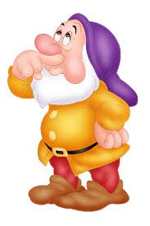
Cách xử lí khi bị điện giật.
Khi nhìn thấy người bị giật điện phải lập tức cắt nguồn điện bằng mọi cách như ngắt cầu dao, cầu chì hoặc dùng vật khô không dẫn điện như gậy gỗ, gậy tre, que nhựa,… gạt dây điện ra khỏi người bị nạn.

Slide 4
Để tránh lãng phí điện chúng ta nên làm gì?
- Chỉ dùng điện khi cần thiết, ra khỏi nhà nhớ tắt đèn, quạt, ti vi,…
- Tiết kiệm điện khi đun nấu, sưởi, ủi quần áo (vì những việc này cần dùng nhiều năng lượng điện).

Slide 5
KHÁM PHÁ

Slide 6
KHOA HỌC
ÔN TẬP: VẬT CHẤT VÀ NĂNG LƯỢNG

Slide 7
YÊU CẦU CẦN ĐẠT
Củng cố kiến thức về các loại Vật liệu.
Rèn kĩ năng thực hành thí nghiệm về tính chất của một số loại vật liệu.

Slide 8
Trong phần vật chất và năng lượng, em được học các loại vật liệu nào và tìm hiểu về những loại năng lượng nào?

Slide 9
Trong phần vật chất và năng lượng, em được học các loại vật liệu nào và tìm hiểu về những loại năng lượng nào?
Một số loại vật liệu:
Một số dạng năng lượng:
Mây, tre, song
Sắt, gang, thép.
Đồng, nhôm
Đá vôi, gốm, gạch ngói.
Xi măng, thủy tinh.
Cao su, chất dẻo, tơ sợi.
Năng lượng mặt trời.
Năng lượng chất đốt
Năng lượng gió.
Năng lượng nước chảy.
Năng lượng điện.

Slide 10
Hoạt động 1: Chữ số may mắn
Nhấn vào số để xuất hiện câu hỏi

Slide 11
Đồng có tính chất gì?
a. Cứng, có tính đàn hồi, chịu được áp lực và lực căng lớn.
b. Trong suốt, không gỉ, cứng nhưng dễ vỡ.
c. Màu trắng bạc, có ánh kim, có thể kéo thành sợi và dát mỏng nhẹ, dẫn nhiệt và dẫn điện tốt, không bị gỉ, tuy có thể bị một số a-xít ăn mòn.
d. Có màu đỏ nâu, có ánh kim, dễ dát mỏng và kéo sợi, dẫn nhiệt và dẫn điện tốt.
Nhấn vào mũi tên để quay lại.

Slide 12
Thuỷ tinh có tính chất gì?
a. Cứng, có tính đàn hồi, chịu được áp lực và lực căng lớn.
b. Trong suốt, không gỉ, cứng nhưng dễ vỡ.
c. Màu trắng bạc, có ánh kim, có thể kéo thành sợi và dát mỏng nhẹ, dẫn nhiệt và dẫn điện tốt, không bị gỉ, tuy có thể bị một số a-xít ăn mòn.
d. Có màu đỏ nâu, có ánh kim, dễ dát mỏng và kéo sợi, dẫn nhiệt và dẫn điện tốt.
Nhấn vào mũi tên để quay lại.

Slide 13
Nhôm có tính chất gì?
a. Cứng, có tính đàn hồi, chịu được áp lực và lực căng lớn.
b. Trong suốt, không gỉ, cứng nhưng dễ vỡ.
c. Màu trắng bạc, có ánh kim, có thể kéo thành sợi và dát mỏng nhẹ, dẫn nhiệt và dẫn điện tốt, không bị gỉ, tuy có thể bị một số a-xít ăn mòn.
d. Có màu đỏ nâu, có ánh kim, dễ dát mỏng và kéo sợi, dẫn nhiệt và dẫn điện tốt.
Nhấn vào mũi tên để quay lại.

Slide 14
Thép được dùng để làm gì?
a. Làm các đồ điện, dây điện.
b. Dùng trong xây dựng nhà cửa, cầu bắc qua sông, đường ray tàu hoả, máy móc...
Nhấn vào mũi tên để quay lại.

Slide 15
Sự biến đổi hoá học là gì?
a. Sự chuyển thể của một số chất lỏng sang thể khí và ngược lại.
b. Sự biến đổi của chất này thành chất khác.
Nhấn vào mũi tên để quay lại.

Slide 16
Hỗn hợp nào dưới đây không phải là dung dịch?
a. Nước đường.
b. Nước chanh (đã lọc hết tép chanh và hạt) pha với nước đường và nước sôi để nguội.
c. Nước bột sắn (pha sống)
Nhấn vào mũi tên để quay lại.

Slide 17
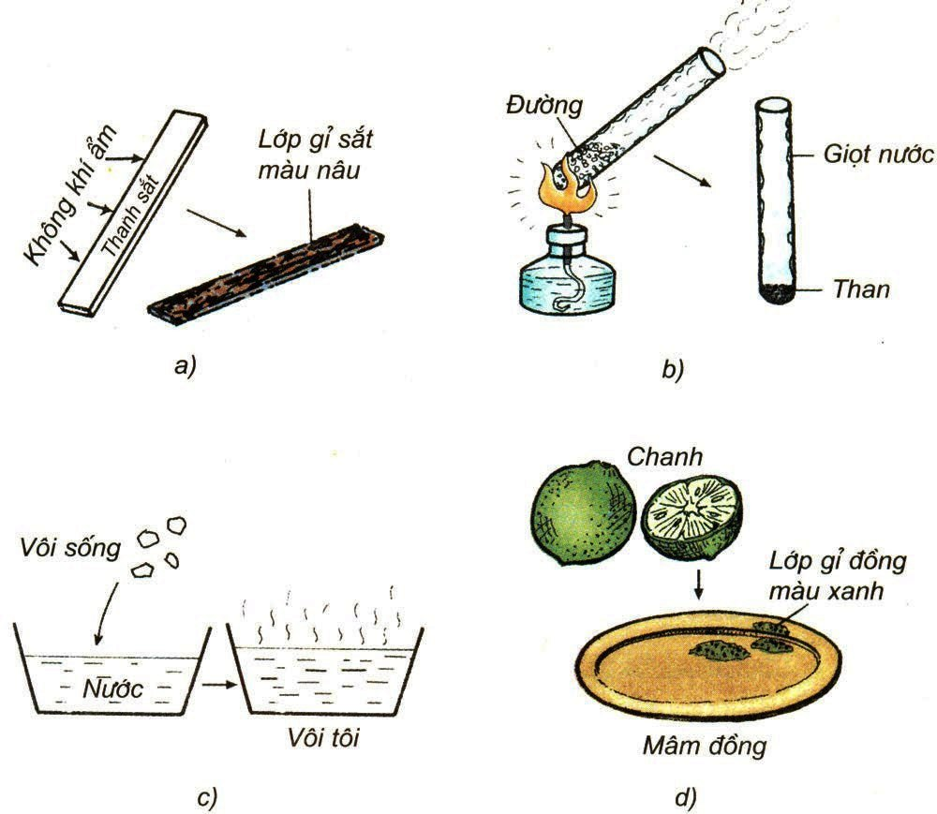
Hoạt động 2:
➢ Quan sát các hình ảnh và mô tả lại các thí nghiệm sau. Cho biết các thí nghiệm đó sẽ xảy ra trong điều kiện nhiệt độ như thế nào?

Slide 18
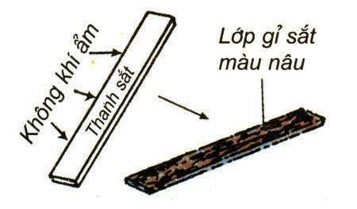
Thanh sắt để lâu ngày đã hút không khí ẩm nên trên mặt thanh sắt có một lớp gỉ, màu nâu.
⇨ Điều kiện: Nhiệt độ bình thường

Slide 19
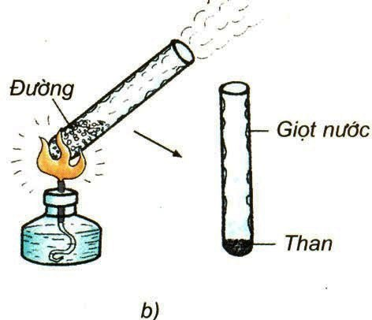
Cho đường vào trong ống nghiệm, đun dưới ngọn lửa đèn cồn. Trên thành ống nghiệm sẽ đọng những giọt nước, còn đường thì biến thành than.
⇨ Điều kiện: Nhiệt độ cao

Slide 20
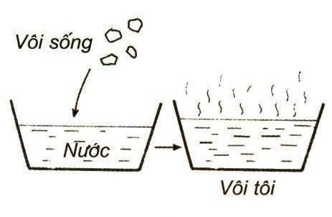
Thả vôi sống vào nước. Vôi sống biến thành vôi tôi và tỏa nhiệt.
⇨ Điều kiện: Nhiệt độ bình thường

Slide 21
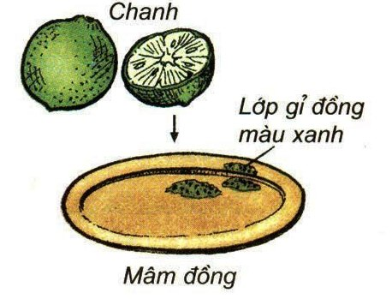
Vắt chanh lên mâm đồng ta thấy xuất hiện lớp gỉ đồng màu xanh.
⇨ Điều kiện: Nhiệt độ bình thường

Slide 22
Nhiệt độ bình thường
Nhiệt độ cao
Nhiệt độ bình thường
Nhiệt độ bình thường

Slide 23
ĐỊNH HƯỚNG HỌC TẬP
TIẾP THEO
Chuẩn bị bài sau: Ôn tập: Vật chất và năng lượng (Tiết 2)

